Slide 1

TEHETSÉG. SIKER. KÖZÖSSÉG

Slide 2
BEIRATKOZÁS
TÁRGYFELVÉTEL
BEIRATKOZÁSI LAP – NEPTUNON KERESZTÜL
DOKUMENTUMOK LEADÁSA A TANULMÁNYI IRODÁBA
KÉPZÉSI SZERZŐDÉSEK ALÁÍRÁSA
DIÁKIGAZOLVÁNY IGÉNYLÉS
TÁRGYAK LEELLENŐRZÉSE A NEPTUNBAN

Slide 3

DIÁKIGAZOLVÁNY IGÉNYLÉS
KORMÁNYABLAK – NEK ADATLAP
Diákigazolvány ügyintézés elindítása a neptunban
Ideiglenes diákigazolványt igénylő kérelem leadása a neptunban
Az elkészült diákigazolványokat a kar kapja meg postán, a tanulmányi ügyintéző üzenetet fog küldeni
Érvényesítő matrica – minden félév elején a TI kiértesítését követően.

Slide 4

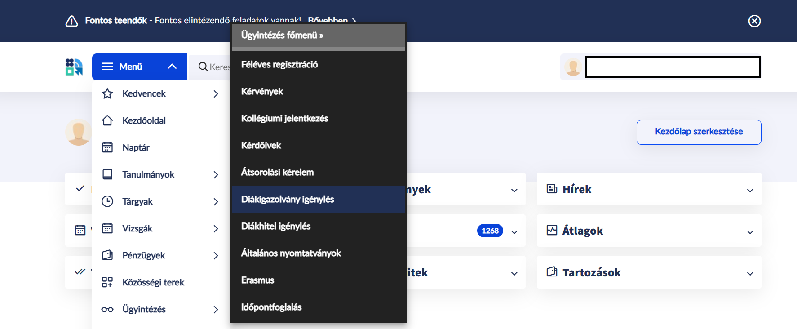


Slide 5
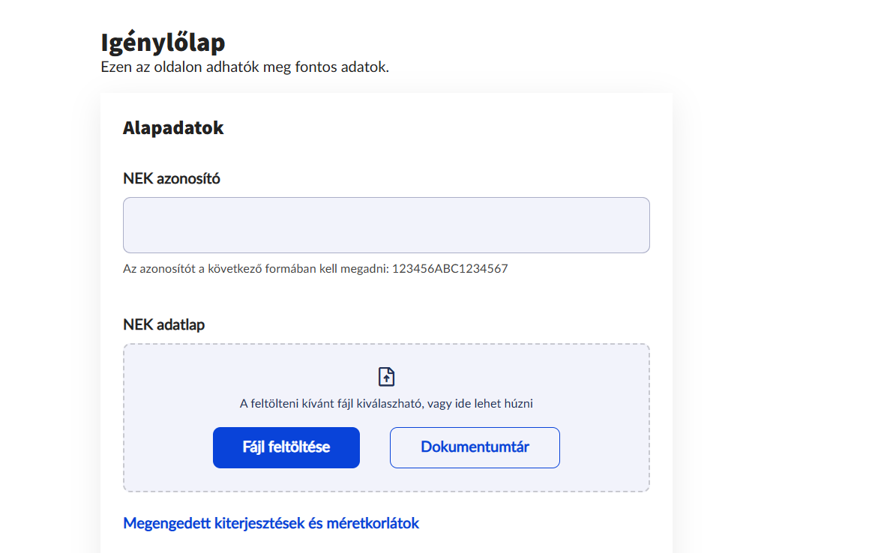

Slide 6
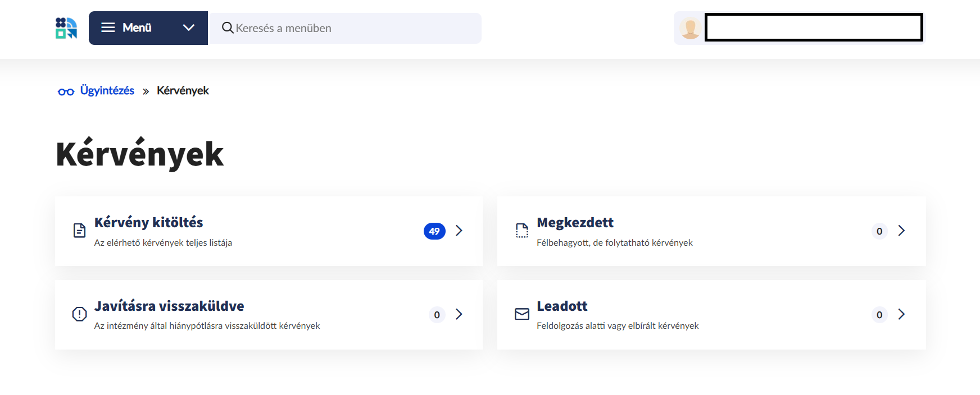

Slide 7

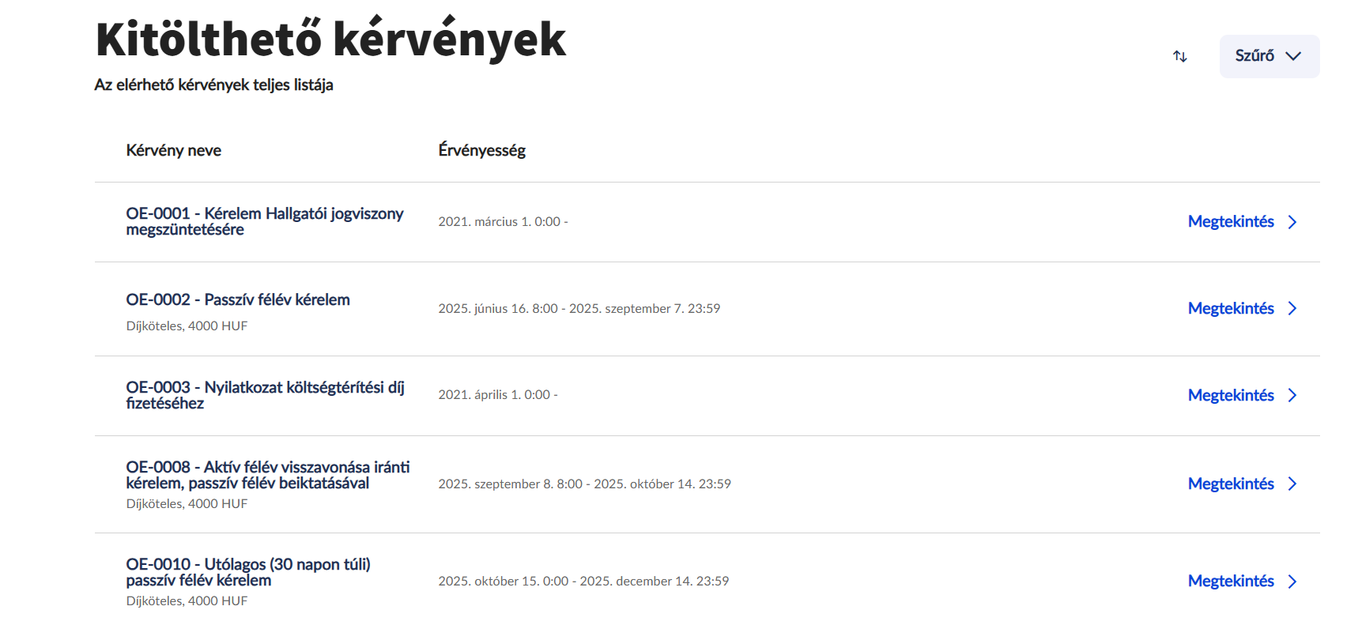

Slide 8

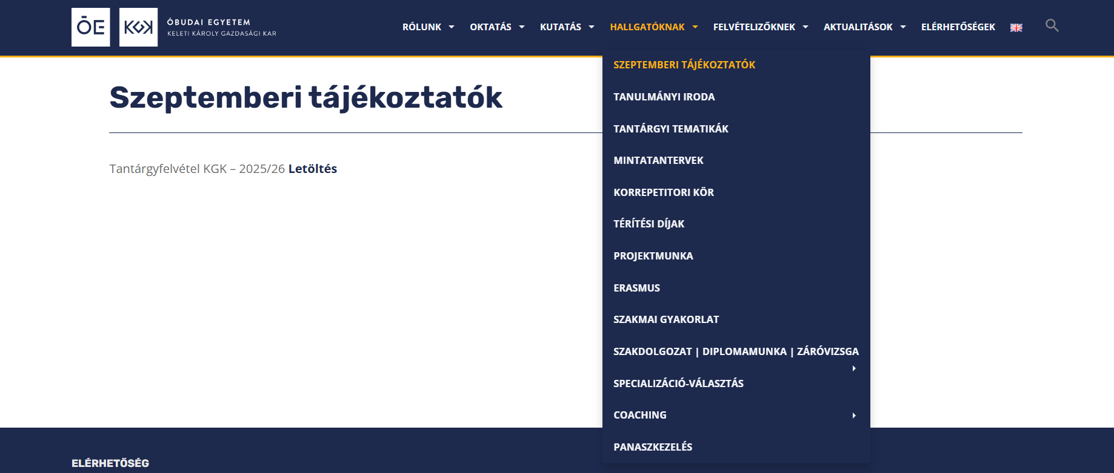
TÁRGYFELVÉTEL

Slide 9
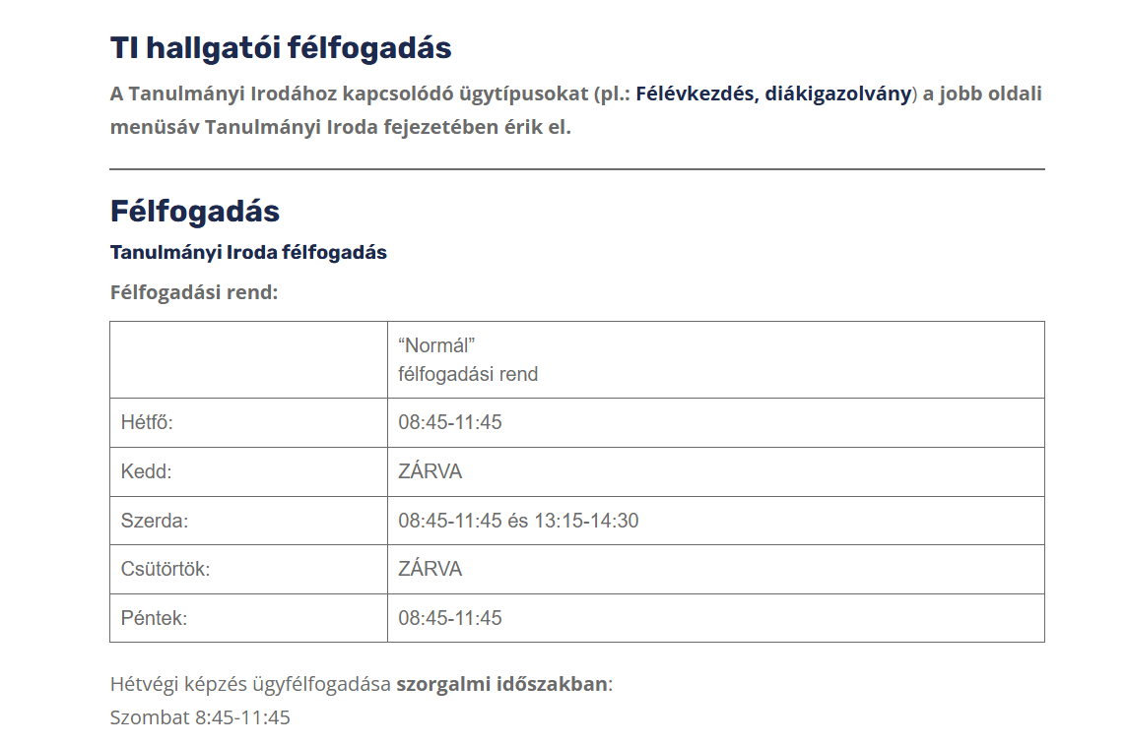
TANULMÁNYI IRODA
VEZETŐ: BÁLINT-GÁRDONYI DÓRA
(gardonyi.dora@kgk.uni-obuda.hu)

Slide 10

PATRONÁLÁS
MOODLE RENDSZER
TEAMS – BÁRMIKOR LEHET ÍRNI, 2 HETENTE ONLINE FOGADÓÓRA

Slide 11
PATRONÁLÁS
https://elearning.uni-obuda.hu/
https://o365.uni-obuda.hu/
https://www.kmooc.uni-obuda.hu/

Slide 12

TANTERV https://kgk.uni-obuda.hu/mintatantervek/
TANTERVTŐL VALÓ ELTÉRÉS KÖVETKEZMÉNYEI
SZABADON VÁLASZTHATÓ
KRITÉRIUMTÁRGYAK
TESTNEVELÉS

Slide 13
TANTERV
TANTÁRGYAK KÖVETELMÉNYEI
OKTATÓ ELSŐ ÓRÁN
MEGENGEDETT HIÁNYZÁS.

Slide 14
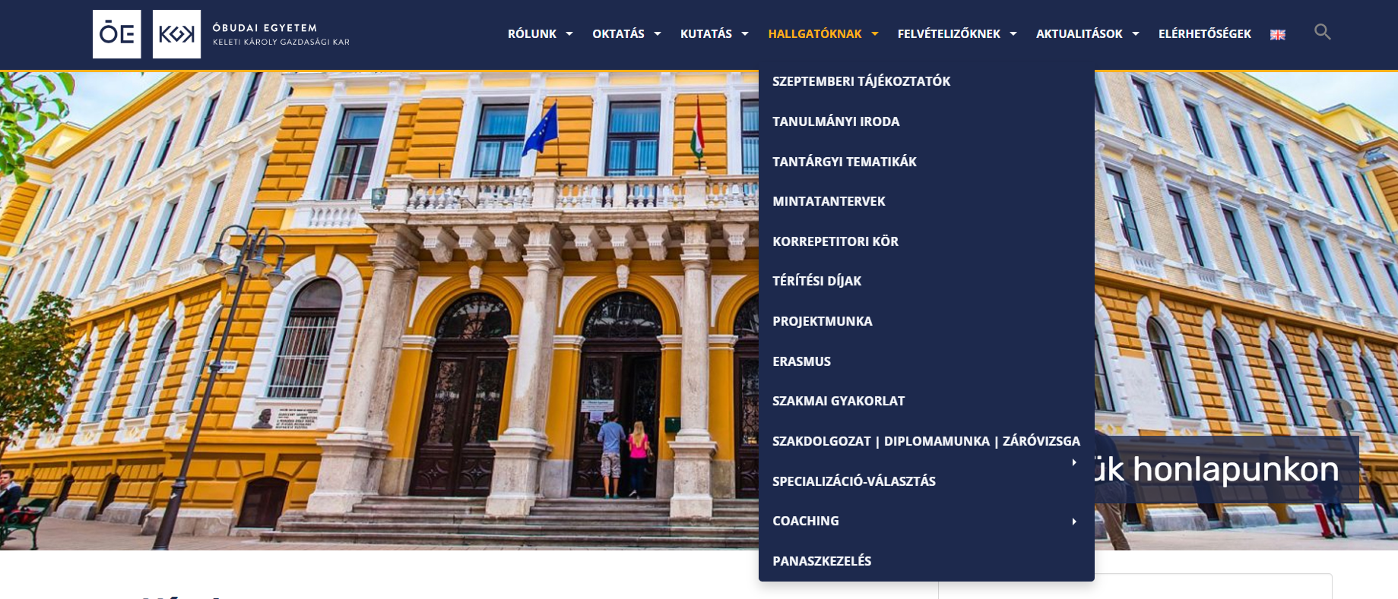

Slide 15
E-MAIL CÍM
NEPTUN ÜZENETEK
KOMMUNIKÁCIÓ
- PROBLÉMA ESETÉN AZONNALI JELZÉS
- MINDIG MENJENEK UTÁNA A MEGOLDÁSNAK, NE VÁRJANAK CSODÁRA
- HA NEM ÉRKEZIK VÁLASZ E-MAILRE: OKTATÓI FOGADÓÓRA, FÉLFOGADÁSI IDŐ
INFORMÁCIÓKAT NE EGYMÁSTÓL SZEREZZENEK BE
HATÁRIDŐK: A FIGYELMETLENSÉG KOMOLY ÖSSZEGEKBE KERÜLHET

Slide 16
HASZNOS OLDALAK
https://kgk.uni-obuda.hu
https://tantargy.kgk.uni-obuda.hu/
https://kgk.uni-obuda.hu/mintatantervek/
https://neptun.uni-obuda.hu/
https://uni-obuda.hu/

Slide 17
ÖNKÖLTSÉGI DÍJ
https://kgk.uni-obuda.hu/teritesi-dijak/
ALAPDÍJ – MINDIG UGYANANNYI.
KREDITARÁNYOS DÍJ – FELVETT KREDIT ALAPJÁN FIZETENDŐ. A 0 KREDITES TÁRGYAKÉRT 2 KREDITNYI DÍJAT KELL FIZETNI. SZEPTEMBER VÉGÉN KERÜL KIÍRÁSRA, ÁLTALÁBAN 2-3 HÉT A BEFIZETÉSI HATÁRIDŐ.
FIZETÉS: UTALÁS – A PÉNZ PÁR NAPON BELÜL JELENIK MEG A GYŰJTŐSZÁMLÁN
BANKKÁRTYÁS FIZETÉS - AZONNAL
CÉG FIZETI – NEPTUNBAN LEADNI A „OE-0003 - Nyilatkozat költségtérítési díj fizetéséhez” KÉRELMET, MAJD A „OE-0019 - Számlakérési nyilatkozat „ KÉRELMET. MINDEN FÉLÉVBEN!
DIÁKHITELLEL FIZET - NEPTUNBAN LEADNI A „OE-0003 - Nyilatkozat költségtérítési díj fizetéséhez” KÉRELMET. MINDEN FÉLÉVBEN!

Slide 18
ÖNKÖLTSÉGI DÍJ
NEM FIZETÉS ESETÉN – FELSZÓLÍTÁS, LETILTÁS VIZSGÁRÓL ÉS TÁRGYFELVÉTELRŐL, VIZSGAIDŐSZAK VÉGÉN ELBOCSÁTÁS. (LETILTÁS FELOLDÁSÁT A FIZETÉST KÖVETŐEN KÉRNI KELL! NEM AUTOMATIKUS!
OE-0021 - Vizsga és tárgyfelvétel letiltás feloldási kérelem
RÉSZLETFIZETÉS, ÖNKÖLTSÉGI DÍJ CSÖKKENTÉS

Slide 19
PASSZÍV FÉLÉV
ÖSSZEFÜGGŐEN 2 FÉLÉV LEHET.
TÖBBSZÖR ÉLHET VELE
NEM BEJELENTKEZÉS
OE-0002 - Passzív félév kérelem – minden félévben be kell adni külön
OE-0001 - Kérelem Hallgatói jogviszony megszüntetésére

Slide 20
TANULMÁNYI KÖTELEZETTSÉGEK
ÁLLAMI FINANSZÍROZOTT
KÉT UTOLSÓ AKTÍV FÉLÉV ÁTLAGÁBAN MINIMUM 36 KREDIT ÉS 2,75-ÖS ÁTLAG – ÁTSOROLÁS – MINDEN NYÁRON
4 AKTÍV FÉLÉV ALATT NAPPALI TAGOZATON 55 KREDIT, LEVELEZŐ ÉS ESTI TAGOZATON 40 KREDIT TELJESÍTÉSE – ELBOCSÁTÁS
6 SIKERTELEN TÁRGY VAGY VIZSGA – ELBOCSÁTÁS
BE NEM JELENTKEZÉS A TANULMÁNYI FÉLÉVRE – PASSZÍVRA UTASÍTÁS, 2. UTÁN ELBOCSÁTÁS

Slide 21
EGYÉNI TANREND
ÉLSPORTOLÓ
ELŐZŐ FÉLÉVBEN MINIMUM 4-ES KREDITINDEX
TGYÁS-GYES-GYED-GYNT
MOZGÁSSÉRÜLT
TARTÓS VAGY RENDSZERES ORVOSI KEZELÉSRE SZORULÓ
EGYETEMI KÖZÉLETI/TUDOMÁNYOS6KUTATÓ TEVÉKENYSÉGET VÉGZŐ HALLGATÓ
IGAZOLÁST CSATOLNI KELL MINDEN ESETBEN
OE-0071 - Egyéni/kedvezményes tanrend iránti kérelem
OKTATÓKKAL EGYEZTETNI A TÁRGY TELJESÍTÉSÉNEK MIKÉNTJÉT, FELTÉTELEIT!

Slide 22
KIHEZ FORDULHATOK
TANULMÁNYI KÉRDÉSEKBEN – TI
TANTÁRGGYAL KAPCSOLATBAN – OKTATÓ, A TÁRGYAT OKTATÓ INTÉZET TITKÁRSÁGA
HELP@KGK.UNI-OBUDA.HU

Slide 23

PANNÓNIA PROGRAM
2. FÉLÉVTŐL PÁLYÁZHAT
BÁRKI BÁRMILYEN SZINTŰ KÉPZÉSRŐL
TANULMÁNYI, SZAKMAI GYAKORLAT, RÖVID TÁVÚ MOBILITÁS
AKÁR 12 HÓNAPRA IS
DIPLOMA UTÁN KÖZVETLENÜL
PÁLYÁZAT MINDEN FÉLÉV ELEJÉN

Slide 24
KÖSZÖNÖM A FIGYELMET!
☺

